Slide 1
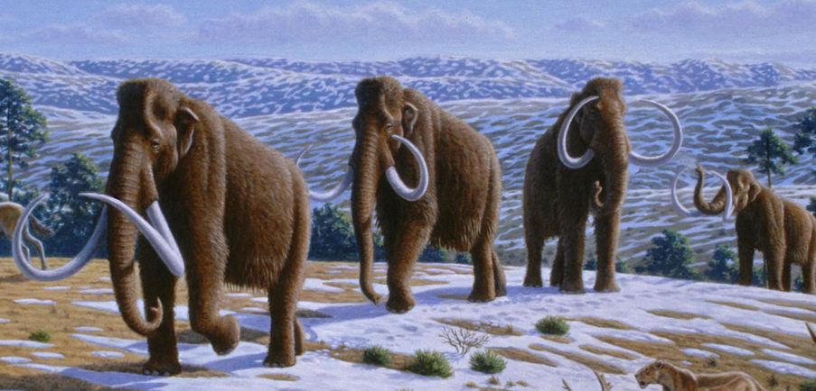
深入浅出设计模式 第4周

Slide 2
法律声明
【声明】本视频和幻灯片为炼数成金网络课程的教学资料，所有资料只能在课程内使用，不得在课程以外范围散播，违者将可能被追究法律和经济责任。
课程详情访问炼数成金培训网站
http://edu.dataguru.cn

Slide 3
结构模式（上）
适配器
桥接
组合
装饰者模式

Slide 4
结构性模式——适配器模式（Adapter ）
把一个类的接口变换成客户端所期待的另一种接口，使因接口不匹配的类能一起工作。
变压器模式——像变压器，把一种电压变换成另一种电压。
包装（wrapper ）模式——像货物的包装过程，被包装的货物的真实样子被包装所掩盖和改变。

Slide 5
结构性模式——适配器模式（Adapter ）
要将两个没有关系的类组合在一起使用:
解决方案一：修改每个类的接口
问题：
——没有源代码
——不值得为一次应用而修改接口

Slide 6
结构性模式——适配器模式（Adapter ）
解决方案二：使用Adapter，在这两种接口之间创建一个混合接口

Slide 7
结构性模式——适配器模式（Adapter ）
[例]：工具箱类绘图编辑器
——允许用户在图片和图形中绘制、排列图形元素（线、多边形、文本等）。
关键抽象类Shape
定义图形对象的接口
子类定义一个图形元素。
要建立的文本编辑器：
需要Shape子类TextShape——难实现（需解决屏幕刷新、缓冲区等）
假定有用户接口工具箱，提供TextView 类，但不是Shape的子类。不匹配而不可重用。
——希望重用TextView 类实现TextShape

Slide 8
结构性模式——适配器模式（Adapter ）
处理办法一：类的适配器模式
把被适配的类的API转换成为目标类的API 。
继承Shape接口和TextView的实现——多重继承；

Slide 9
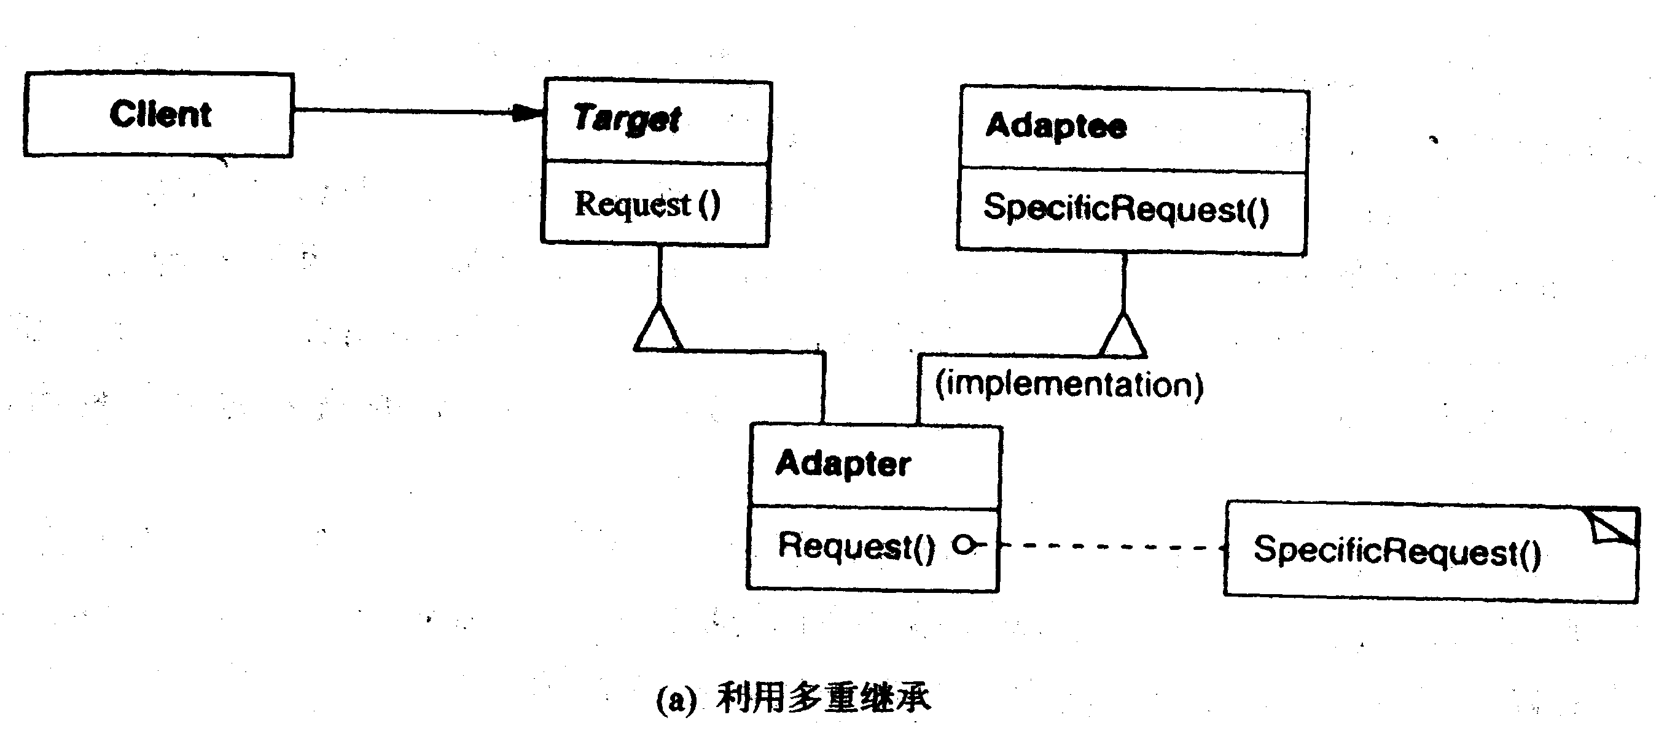
结构性模式——适配器模式（Adapter ）
Shape
TextView
TextShape

Slide 10
结构性模式——适配器模式（Adapter ）
Adaptee 类并没有客户端使用的request()方法。
为使客户端能够使用Adaptee 类，提供中间环节类 Adapter 。
Adapter把 Adaptee 的 API( Specific request)方法与Target类的API (request)衔接起来。
继承Shape （Target类）的接口和TextView （Adaptee）的实现——多重继承；
Adapter和Adaptee是继承关系，这决定了这个适配器模式是类的模式。

Slide 11
结构性模式——适配器模式（Adapter ）
Shape
TextView
TextShape
继承Shape （Target类）的接口和TextView （Adaptee）的实现

Slide 12
结构性模式——适配器模式（Adapter ）
处理办法二：
在TextShape中组合一个TextView实例，用TextView的接口实现TextShape——对象合成 。
————二者综合即是Adapter模式。

Slide 13

结构性模式——适配器模式（Adapter ）
（2）结构
在TextShape中组合一个TextView实例，用TextView的接口实现TextShape——对象合成 。

Slide 14
结构性模式——适配器模式（Adapter ）
Adaptee 类并没有request()方法
客户端则期待这个方法。
为使客户端能够使用Adaptee 类，提供包装类 Adapter ，包装了一个Adaptee实例。
把 Adaptee 的 API与Target类的API衔接起来。
Adapter和Adaptee是委派关系，这决定了这个适配器模式是对象的模式。

Slide 15
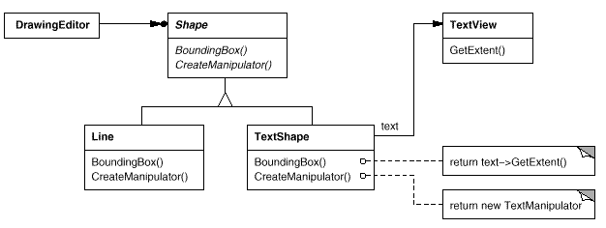
结构性模式——适配器模式（Adapter ）
图形对象的接口：由称为Shape（形）的抽象类定义。编辑器给每一个图形元素定义Shape的一个子类。
编辑器给每一个图形元素定义Shape的一个子类。
重用TextView 类实现TextShape，但TextView不是Shape的子类。
对于文本编辑器：
需要Shape子类TextShape

Slide 16
结构性模式——适配器模式（Adapter ）
（3）参与者职责
目标（Target）(Shape)
——定义客户使用的依赖于领域的接口。
·客户（Client）(DrawingEditor)
——与有Target接口的对象合作。
·被匹配者（Adaptee）(TextView)
——定义一个被用来匹配的已存在的接口。
·适配器（Adapter）(TextShape)
——把Adaptee的接口与Target接口匹配。
（4）协作
·客户调用适配器对象的操作。接着，适配器调用被匹配者中处理相应请求的操作。

Slide 17
结构性模式——适配器模式（Adapter ）
（5）使用条件
·希望使用一个现有已存在的类，它的接口又与希望的接口不匹配
·要产生一个可重用的类，它要与无关或不可预见的类合作。
·（只能使用对象适配器）要用几个已经存在的子类，但又不能用它们的子类来匹配接口

Slide 18
结构性模式——适配器模式（Adapter ）
后果：
类适配器：
·让 Adapter覆盖 Adaptee的行为。
·只引入一个对象。
对象适配器：
·允许一个适配器与多个Adaptee一起工作。
·很难覆盖被适配者的行为。

Slide 19
结构性模式——桥模式（Bridge）
别名：
柄体模式（Handle／Body）
纲目模式
目的思路:
将抽象化与实现化脱耦，使二者可以独立地变化。
抽象化（abstraction)
存在于多个实体中的共同的概念性联系。
具有相同的概念性联系的对象——类。
具有相同的概念性联系的类
——抽象类
——包括抽象类和具体子类的等级结构

Slide 20
结构性模式——桥模式（Bridge）
实现化( Implementation)
抽象化给出的具体实现。
类的实现化——类的实例
抽象超类的实现化
——具体子类。
——由抽象类和具体类组成的与抽象化等级结构相平行的等级结构。

Slide 21
结构性模式——桥模式（Bridge）
脱耦
耦合——两个实体的行为的某种强关联。
将实现和抽象捆绑，难以独立修改、扩展及重用
脱耦——去除两个实体的行为的强关联。

Slide 22
结构性模式——桥模式（Bridge）
强关联：在编译时确定，无法动态改变的关联；
弱关联，可以动态地确定且可动态地改变的关联。
继承关系——强关联
聚合关系——弱关联
继承关系→聚合关系＝强关联→弱关联。

Slide 23
结构性模式——桥模式（Bridge）
桥模式的用意：
在软件系统的抽象化和实现化之间用组合／聚合关系代替继承关系，从而使两者可以相对独立地变化（脱耦） 。

Slide 24
结构性模式——桥模式（Bridge）
对变化的封装
找到系统的可变因素，将之封装起来，通常就叫做“对变化的封装”。对变化的封装是达到” 开—闭”原则的途径， 与 组合/聚合复用原则相辅相成的。

Slide 25
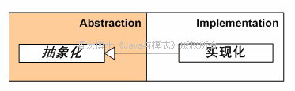
结构性模式——桥模式（Bridge）
抽象化与实现化的最简单实现
实现角色封装了会变化的因素。允许实现化角色有多态性变化
抽象角色封装了抽象的商业逻辑，是系统中的不变部分。

Slide 26
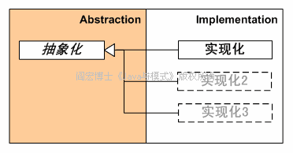
结构性模式——桥模式（Bridge）
客户端可以持有抽象化类型对象，而不在意对象的真实类型是那种实现

Slide 27
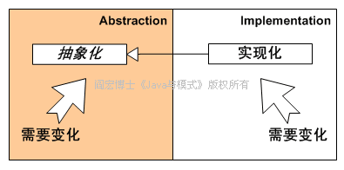
结构性模式——桥模式（Bridge）
每一个继承关系都封装了一个变化因素，而一个继承关系不应当同时处理两个变化因素。因此，这种简单实现不能够处理抽象化与实现化都面临变化的情况。

Slide 28
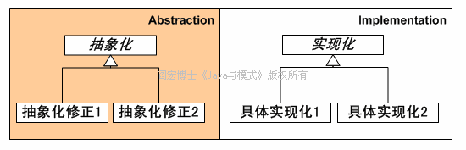
结构性模式——桥模式（Bridge）
如果两个变化因素彼此独立，可以在不影响另一者的情况下独立演化。由于每一个变化因素都是可以通过静态关系表达的，因此分别使用继承关系实现。用两个等级结构分别封装自己的变化因素。

Slide 29
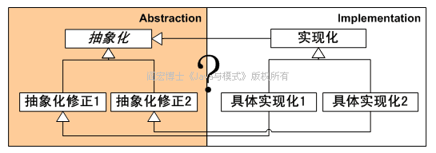
结构性模式——桥模式（Bridge）
如何处理抽象化与实现化之间的变化
多重继承关系问题：
多重继承关系设计不能在 某些语言实现；
破坏了“开—闭”原则：如出现新的抽象化角色或者新的具体实现化角色，要重新修改现有的系统中的静态关系。

Slide 30
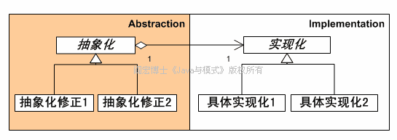
结构性模式——桥模式（Bridge）
正确的设计方案：抽象化与实现化的变化分别得到封装之后，使用聚合关系联系抽象化角色与实现化角色。达到功能复合——桥模式

Slide 31
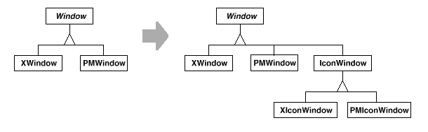
结构性模式——桥模式（Bridge）
[例]：利用继承在不同平台上实现用户界面窗口
定义抽象窗口类Window
继承这个抽象类
子类XWindow用于X Window系统
子类PM Window用于IBM的Presentation Manager（PM）

Slide 32
结构性模式——桥模式（Bridge）
缺点：
l）难以扩展
必须为每一种窗口都定义支持两个平台的类。要支持第三种平台时就要再定义新类。
2）概念重叠
3）客户代码依赖于平台
创建一个XWindow窗口对象，就要实例化一个依赖于XWindow特定实现的具体类。难以移植到别的平台。

Slide 33
结构性模式——桥模式（Bridge）
支持图标的窗口子类IconWindows
支持图标的PMIconWindow。
支持图标的XIconWindow

Slide 34
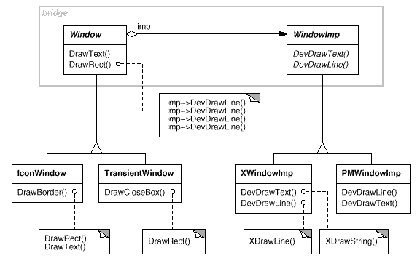
有一个窗口接口的类层次结构（Window，Iconwindow，Transientwindow）
一个平台相关的窗口实现的类层次结构，用WindowImp作为根。子类提供了不同Window系统中的实现。
桥
定义具体实现
扩展窗口的接口

Slide 35
结构性模式——桥模式（Bridge）
桥模式：把窗口抽象及其实现放在分开的类层次结构中
1.窗口抽象的类层次结构（与平台无关）
——根抽象Window
——Iconwindow，Transientwindow (瞬时窗口，是指类似弹出菜单，对话框之类的窗口。 )
2. 不同特定平台窗口实现的类层次结构（与平台相关），
——根抽象WindowImp
——XWidowImp子类提供了X Window系统中的实现。
——PMWidowImp子类提供了PM Window系统中的实现
子类中的全部操作都是以WindowImp接口中的抽象操作实现。
我们称Window和WindowImp之间的关系是桥，因为它桥接着抽象和实现，允许它们独立变动。

Slide 36
结构性模式——桥模式（Bridge）
别名：柄体模式（Handle／Body）
抽象化角色就像是一个水杯的手柄，而实现化角色层次结构就像是水杯的杯身。手柄控制杯身。
——用成语描述称之为“纲目模式”，而两个等级结构之间则是“纲”与“目”的关系，纲举则目张。

Slide 37
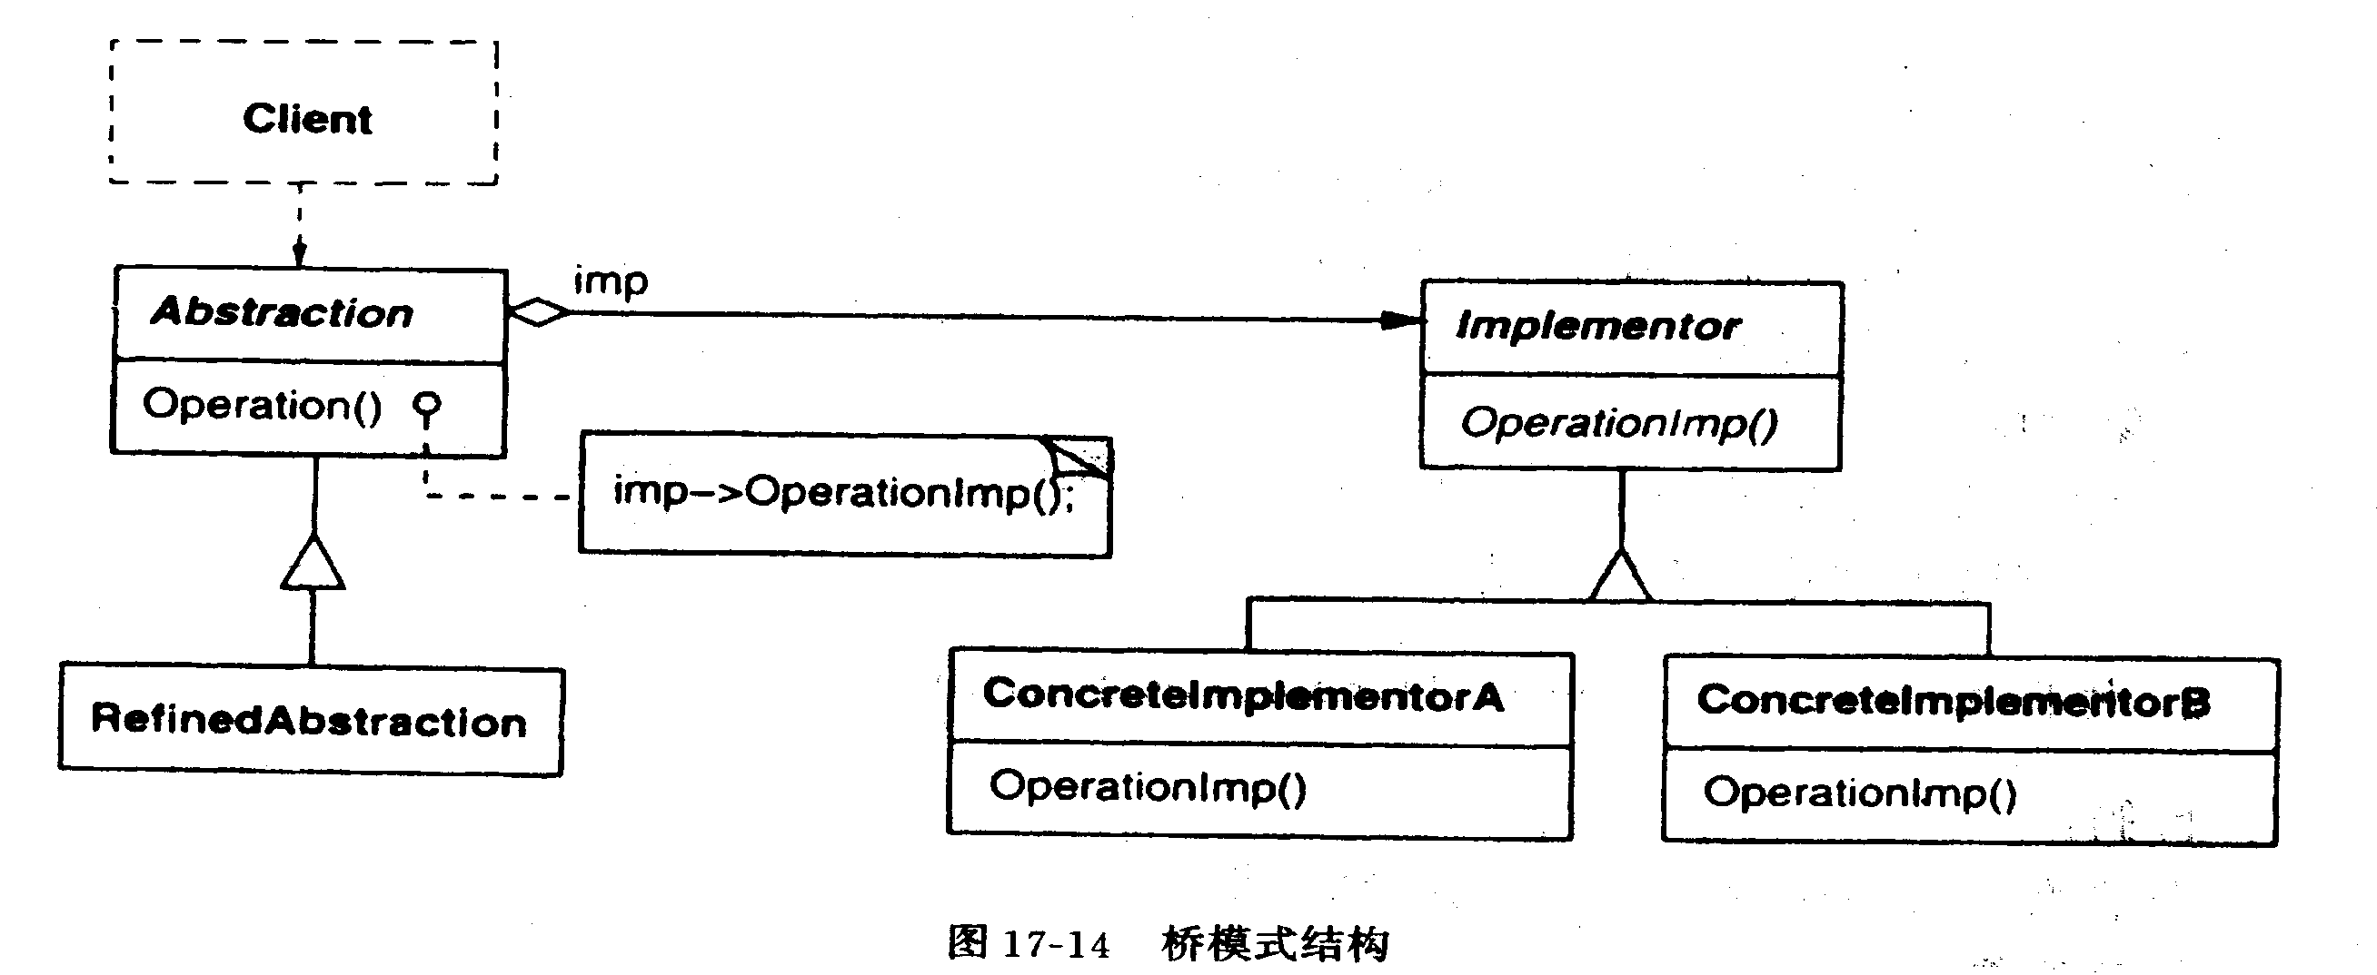
结构性模式——桥模式（Bridge）
结构

Slide 38
结构性模式——桥模式（Bridge）
（3）参与者职责
抽象Abstraction (Window)
——定义抽象的接口。
——维护一个类型实现对象的引用。
细化的抽象RefinedAbstraction (IconWindow)
——扩展 Abstraction定义的接口。
实现（Implementor）(WindowImp)
——定义实现类的接口。
与Abstraction的接口可以完全不同。
典型情况下， Implementor接口只提供原始的操作，
Abstraction在其基础上定义高级的操作。
具体实现ConcreteImplementor (XWindowImp, PMWindowImp)
——实现Implementor接口，定义具体实现。

Slide 39
结构性模式——桥模式（Bridge）
（4）协作
· Abstraction将Cient的请求传给它的Implementor对象。

Slide 40
结构性模式——桥模式（Bridge）
咖啡
例如：一杯咖啡，有中杯和大杯之分,同时还有加奶不加奶之分。
用继承,这四个具体实现(中杯 大杯 加奶 不加奶)之间有概念重叠,因为有中杯加奶,也有中杯不加奶……
加奶咖啡
大杯
咖啡
大杯
加奶
大杯
不加奶
中杯
咖啡
中杯
加奶
中杯
不加奶

Slide 41
结构性模式——桥模式（Bridge）
用桥模式
咖啡抽象
咖啡实现
大杯
咖啡
加奶
不加奶
中杯
咖啡

Slide 42
结构性模式——桥模式（Bridge）
抽象化等级结构中的类封装Operation()方法；
实现化等级结构的类封装的是OperationImp() 方法。
实际的系统中会有多于一个的方法。
抽象化等级结构中的方法通过对应的实现化对象的委派实现自己的功能。
抽象化角色通过向不同的实现化对象委派，达到动态地转换功能的目的。
实现化角色中的每一个方法都应当有一个抽象化角色中的某一个方法与之相对应。
抽象化角色除了提供与实现化角色相关的方法之外，还有可能提供其他的商业方法。
而实现化角色则往往仅为实现抽象化角色的相关行为而存在。
抽象化角色的接口比实现化角色的接口宽。

Slide 43
结构性模式——桥模式（Bridge）
后果：
·分离了接口和实现。
·改进了扩展性。
·对客户隐藏了实现的细节。

Slide 44
结构性模式——桥模式（Bridge）
空中客车 、波音和麦道都是飞机制造商，它们都生产载客飞机和载货飞机。现在需要设计一个系统，描述这些飞机制造商以及它们所制造的飞机种类。

Slide 45
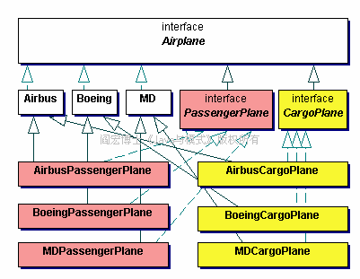
结构性模式——桥模式（Bridge）
设计方案一：
设计个总的飞机接口，其他所有的飞机都是这个总接口的子接口或者具体实现。
在这个设计方案中，出现客机和货机两个子接口，每一个具体飞机都带有两个超类 ：飞机制造商类型，客、货机类

Slide 46
结构性模式——桥模式（Bridge）
缺陷：
过多使用继承关系。
具体飞机与制造商，种类间的耦合过强。
出现下列情况就需要修改系统；
向系统引进新的飞机制造商
向系统引进新的飞机类型

Slide 47
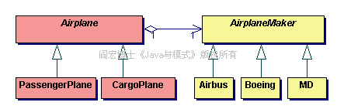
结构性模式——桥模式（Bridge）
设计方案二
使用桥梁模式
关键：找出系统的抽象化角色和具体化角色。
抽象化角色——飞机的类型， “客机”或“货机’
实现化角色——飞机制造商。

Slide 48
结构性模式——桥模式（Bridge）
客机和货机经过桥梁，可以分别“投胎”到空中巴士、波音和麦道等飞机制造商那里，“出生”为不同牌子的飞机。
如果需要谱加新的飞机制造商，或者新的飞机种类的话，只需向系统引进新的抽象化角色或具体实现化角色。可以不修改已有代码扩展系统的功能。

Slide 49
结构性模式——桥模式（Bridge）
设计符合开—闭原则
用继承关系来构建两个等级结构内部的结构。
用聚合关系（桥）来构建两个等级结构之间的结构
可以动态地变化。
是使用“组合/聚合复用原则（CARP )”来达到“开—闭”原则要求的范例。

Slide 50
结构性模式——桥模式（Bridge）
一个好的设计没有多于两层的继承等级结构和两个以上的变化因素。
静态的变化因素——用继承关系；
动态的——用聚合关系。

Slide 51
结构性模式——桥模式（Bridge）
和适配器模式的区别
适配器模式——要改变已有的接口，让它们可以相容，以使没有关系的两个类能在一起工作。
桥模式——分离抽象化和实现化，使得两者的接口可以不同。
因此，两个模式目标方向相反。

Slide 52
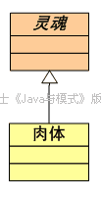
结构性模式——桥模式（Bridge）
《 西游记 》 中天蓬元帅转世投胎成为猪八戒的故事
灵魂——抽象化角色
肉体——实现化角色

Slide 53
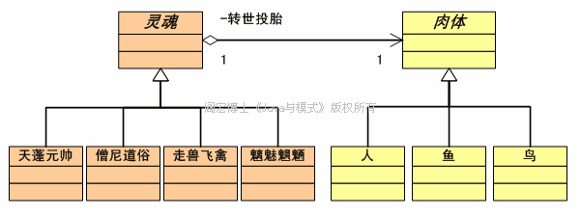
结构性模式——桥模式（Bridge）
轮回投胎使得芸芸众生的灵魂与肉体之间出现弱耦合
“转世投胎”机制将尘世划分成两个等级结构：
“灵魂”等级结构——抽象化
’‘肉体”等级结构——实现化。
生灵通过功能的委派，调用肉体对象的功能，从而使生灵可以动态地选择自己的肉体。

Slide 54
结构性模式——桥模式（Bridge）
与桥模式角色的对应关系：
抽象化角色：
“灵魂” 抽象类——给出所有的人、兽、怪、神的灵性的定义，规范出它们的方法法和属性。
具体的抽象化角色：如天蓬元帅的灵魂是八戒的抽象化角色，是抽象化角色“灵魂”下面的具体化角色，但又是肉体的抽象化角色。
实现化角色——‘”肉体”。这个抽象类规范具体实现化角色，规定出具体实现化角色应有的（非私有）方法和属性。
具体实现化角色——各种肉体驱壳，包括人、鱼、鸟等。
“转世投胎”——代表生灵与肉体的关系。意味着抽象化角色“灵魂’”持有一个“肉体”的实例．并且构成聚合关系。
由此可见，八戒“转世投胎”是桥梁模式

Slide 55
结构性模式——桥模式（Bridge）
(5)使用条件
·系统需要在构件的抽象化角色和具体化角色之间增加更多灵活性，避免在两个层次之间建立静态的联系。在运行时选择或切换。如果个
·抽象和实现都可以通过使用继承生成子类来扩展。但设计要求抽象化角色和具体化角色需要独立变化扩展和独立管理。
·设计要求实现化角色的任何改变不应当影响客户端，代码不用重新编译。
·在有些语言中，类的表示是可见的。而希望在使用时，能对客户完全隐藏抽象的实现。或者说实现化角色的改变对客户端是完全透明的。
·一个构件有多于一个的抽象化角色和实现化角色．系统需要它们之间进行动态耦合，在多个对象中共享实现。

Slide 56
结构性模式——组合模式（Composite）
对象的结构模式
又叫做部分一整体 ( Part－ Whole ）模式。
目的：
将对象合成成一个树型结构——整体层次结构。
描述整体与部分的关系。
同等地对单个对象和组合对象进行处理。
牵一动百
组合体内的对象都有共同接口, 当组合体一个对象的方法被调用执行时，将遍历(Iterator)整个树形结构,寻找同样包含这个方法的对象并实现调用执行。

Slide 57
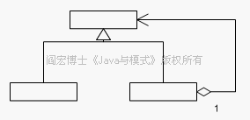
结构性模式——组合模式（Composite）
抽象节点
树叶节点
含有其他节点的树枝节点

Slide 58
结构性模式——组合模式（Composite）
[例]：图形编辑器和模式识别系统的图形应用。
用简单的成分建造复杂的图形。各种部件组装成一个大的部件，大部件被组装成更大的部件。
一般实现：
  定义图元（如文本、直线）类；
  定义图元的容器类。
问题：
必须将图元和容器不同对待
如果同等对待将增加应用的复杂性

Slide 59
结构性模式——组合模式（Composite）
组合模式做法：
定义一个抽象类（部件Component）：
用于访问和管理Composite组合体
对图形系统，这个类是Graphic
  既代表图元也代表容器。
  声明特定于图形对象的操作（如Draw）
  声明所有组合对象都有的操作，如访问、管理其子类的操作。

Slide 60
结构性模式——组合模式（Composite）
定义对象子类leaf
图形系统的图元对象子类如Line, Rectangle(矩形), 和 Text 。
分别实现画直线等的操作Draw。
它们没有子类，所以不实现与子类有关的操作

Slide 61
结构性模式——组合模式（Composite）
定义组合对象Composite。
对图形系统，这个类是Picture类
接口与Graphic的一样
实现了与子类有关的操作，如调用所有子类的Draw
能递归地组成别的部件Component对象。

Slide 62
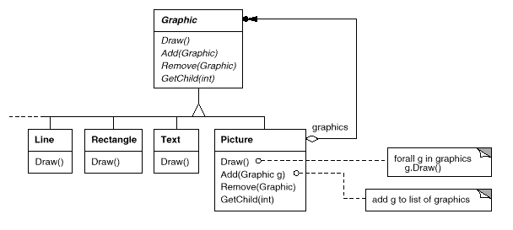
结构性模式——组合模式（Composite）
抽象类，它既代表了图元也代表了容器。声明了像Draw这样特定于图形对象的操作，还声明了所有组合对象都有的操作。
组合模式描述了如何使用递归的组合，使客户不用区分这些类。
Picture类定义了图形对象的聚集（容器）。并实现了与孩子有关的操作。因为Picture的接口与Graphic的一样，能够递归地组成别的Picture对象。
子类，如 Line, Rectangle, 和 Text ，定义了图元对象。

Slide 63
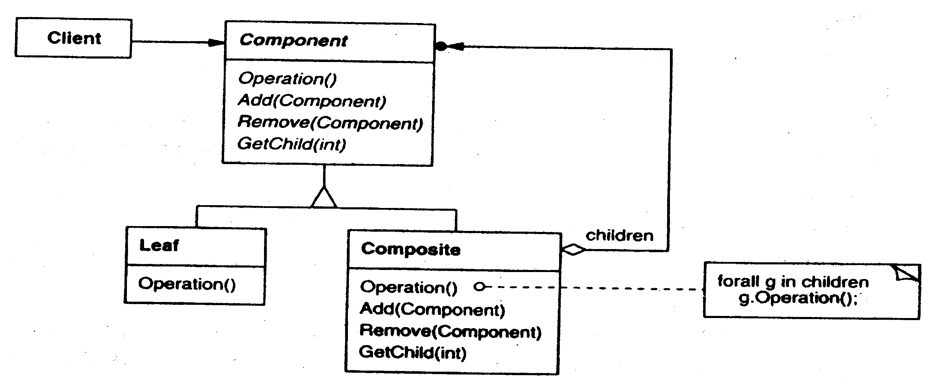
结构性模式——组合模式（Composite）
结构

Slide 64
结构性模式——组合模式（Composite）
参与者职责
·抽象部件Component
——声明组合中对象的接口。
——参加组合的对象的缺省行为。
——声明访问、管理子类部件的接口。
——（可选）定义访问递归结构中其父类的接口，如合适，实现它。
·树叶Leaf
——代表部件中的叶对象，它没有子类。
——定义组合中原始对象的行为。
·树枝部件Composite
——定义有子类的部件的行为。
——保存子类部件。
——实现Component接口中与子类有关的操作。
·客户Client
——通过Component接口操作组合中的对象。

Slide 65
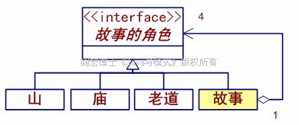
结构性模式——组合模式（Composite）
奶奶讲的故事：从前有一个山，山上有个庙，庙里有个道士讲故事。讲的啥故事？从前有一个山，山上有个庙，庙里有个道士讲故事。讲的啥故事？从前有个山 … … 奶奶的故事要循环多少次，根据你多长时间睡着而定。在故事里有山、有庙、有道士、有故事。故事的角色有两种：
没有其他角色的角色:山、庙、道士
有具他角色的角色:故事

Slide 66
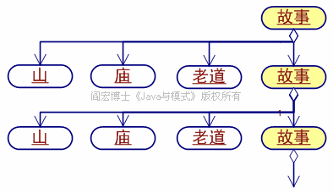
结构性模式——组合模式（Composite）
其模拟系统如图

Slide 67
结构性模式——组合模式（Composite）
涉及到三个角色：
抽象构件（Component）角色：由故事角色接口 扮演。抽象角色，给所有的角色对象规定一个接口，可以用来管理所有的诸如山、庙、道士和故事对象。
树叶构件（Leaf）角色：由山、庙和道士扮演。没有下级的子对象。
树枝构件（Composite）角色：由故事角色扮演。

Slide 68
结构性模式——组合模式（Composite）
[习题]用合成模式的语言解释算术运算的逻辑结构。
算术运算涉及两个运算量和一个运算符号，运算符号可以是＋、－ 、 ×、÷。运算量可以嵌套，比如： 1 + ( 2 * 3 ）。

Slide 69
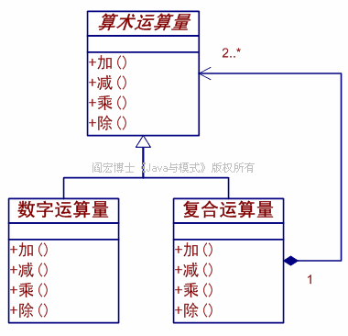
结构性模式——组合模式（Composite）

Slide 70
结构性模式——组合模式（Composite）
（4）协作
客户用Component类的接口与组合结构中的对象交互作用。
（5）使用条件
当希望表示对象的部分——整体层次结构时。
当希望能忽略组合对象与单个对象之间的差别时。客户可以一致地处理组合结构中的全部对象。

Slide 71
结构性模式——组合模式（Composite）
后果：
能定义包括原始对象和组合对象的类结构。
简化客户端使客户端变得很容易设汁，
  同等地使用组合结构或其中单个对象，
  用户不必关心处理的是单个对象还是组合结构 。
易于在组合体添加新的部件类
  不必因为加入新的对象部件而更改代码。
使设计更加通用。
缺点：
使用合成模式后，控制树枝构件的类型就不太容易。
用继承的方法来增加新的行为很困难，

Slide 72
结构性模式——装饰者模式（Decorator）
装饰者模式（Decorator）一包装器（Wrapper）
目的：
是继承关系的一个替代方案。在不创造更多子类的倩况下，将对象的功能加以扩展.
给对象（不是类）添加功能。
扩展功能比生成子类更灵活。
动态地即插即用 ,运行期间决定何时增加何种功能。
对客户透明:客户瑞并不会觉得对象在修饰前和修饰后有什么不同。

Slide 73
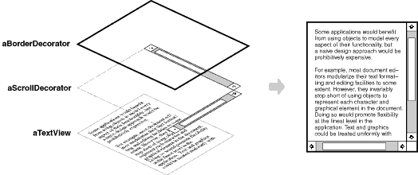
结构性模式——装饰者模式（Decorator）
[例]：图形用户接口工具箱
——给任一接口部件加上特性(如边框）或行为（如滚动)。

Slide 74
结构性模式——装饰者模式（Decorator）
通常方法：继承
产生子类
为子类中每个实例都加上特性(如边框）或行为（如滚动) 。
缺点：
选择固定，不灵活。不能动态控制加上特性(如边框）行为（如滚动)的时间和方式。

Slide 75
结构性模式——装饰者模式（Decorator）
更灵活的办法：
在另一个修饰者Decorator对象中包含加边框等部件。
修饰者与它所修饰的部件有同样的接口，对客户来说是透明的。透明性使得修饰者可以递归使用，这样就允许无限数量的附加职责。
修饰者传递请求给部件，在传递前后可能有附加动作，如画边框。

Slide 76
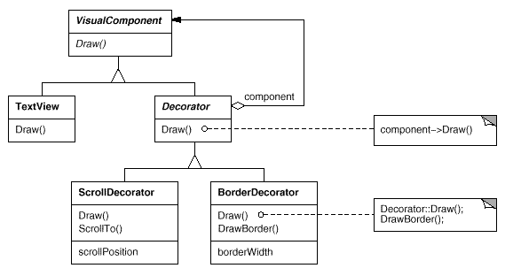
结构性模式——装饰者模式（Decorator）
调用Component的Draw()
实现draw()
调用Draw();
实现边框

Slide 77
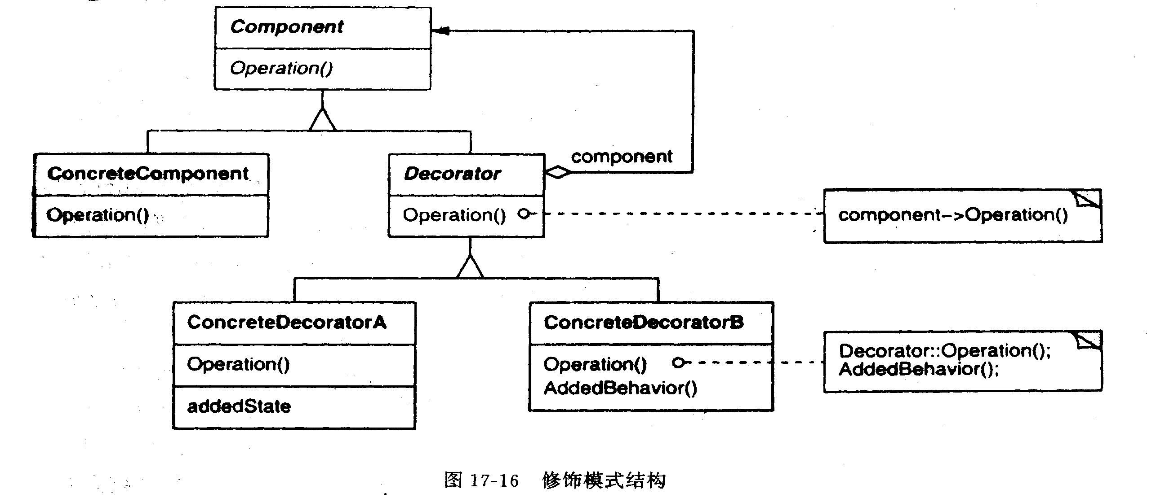
结构性模式——装饰者模式（Decorator）
（2）结构

Slide 78
结构性模式——装饰者模式（Decorator）
（1）参与者职责
部件Component (VisualComponent)
——定义一个对象的接口，可以给这些对象动态地增加职责。
具体部件ConcreteComponent (TextView)
——定义一个对象，可以给这些对象动态地增加一些职责。
修饰者（Decorator）
——维持一个指向Component对象的引用，定义与Component接口一致的接口。
具体修饰者ConcreteDecorator (BorderDecorator, ScrollDecorator)
——为部件加上职责。

Slide 79
结构性模式——装饰者模式（Decorator）
孙悟空有七十二股变化，他的每一种变化都给他带来一种附加的本领。他变成鱼儿时，就可以到水里游泳，他变成雀儿时，就可以在天上飞行。而不管悟空怎么变化，在二郎神眼里，他永远是那只猢狲。

Slide 80
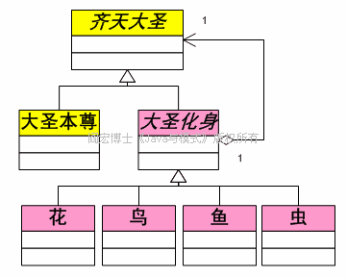
结构性模式——装饰者模式（Decorator）

Slide 81
结构性模式——装饰者模式（Decorator）
Component 的角色便由齐天大圣孙悟空扮演；
concrete component 的角色属于大圣的本尊，就是孙悟空本人：
concrete Decorator 的角色使是花、鸟、鱼、虫等七十二般变化，老孙变成的鱼儿相当于老孙的子类
鱼儿与外界的互动要通过“委派”，交给老孙的本尊，由老孙本尊采取行动。

Slide 82
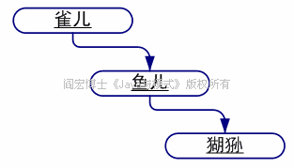
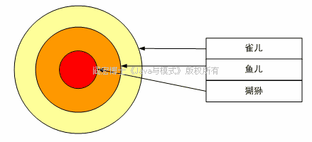
结构性模式——装饰者模式（Decorator）
首先有一个大圣本尊的实例：
齐天大圣 c = new 大圣本尊（） ;
然后，把大圣“修饰”成一条鱼儿：
齐天人圣 fish= new 鱼儿(c)；
然后，把大圣“修饰”成一只雀儿：
齐天人圣 bird= new 雀儿(fish)；

Slide 83
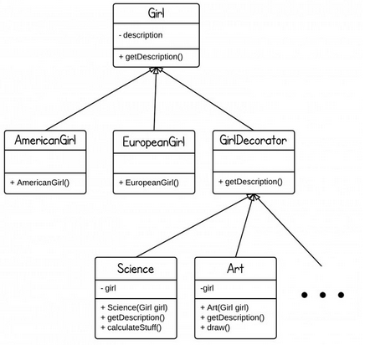
结构性模式——装饰者模式（Decorator）

Slide 84
结构性模式——装饰者模式（Decorator）
public abstract class Girl {
String description = "no particular";
public String getDescription(){
return description;
}
}
public class AmericanGirl extends Girl {
public AmericanGirl() {
description = "+American";
}
}
public class EuropeanGirl extends Girl {
public EuropeanGirl(){
description = "+European";
}
}

Slide 85
结构性模式——装饰者模式（Decorator）
public abstract class GirlDecorator extends Girl {
public abstract String getDescription();
}
public class Art extends GirlDecorator {
private Girl girl;
public Art(Girl girl){
this.girl = girl;
}
@Override
public String getDescription() {
return this.girl.getDescription() + "+Like Art";
}
public void draw() {
System.out.println("draw pictures!");
}
}
public class Science extends GirlDecorator {
private Girl girl;
public Science(Girl girl){
this.girl = girl;
}
@Override
public String getDescription() {
return this.girl.getDescription() + "+Like Science";
}
public void caltulateStuff() {
System.out.println("scientific calculation!");
}
}

Slide 86
结构性模式——装饰者模式（Decorator）
public class Main {
public static void main(String[] args) {
//普通美国女孩
Girl g1 = new AmericanGirl();
System.out.println(g1.getDescription());
//喜欢科学的
Science g2 = new Science(g1);
System.out.println(g2.getDescription());
//喜欢科学和艺术的
Art g3 = new Art(g2);
System.out.println(g3.getDescription());
}
}
+American
+American+Like Science
+American+Like Science+Like Art

Slide 87
结构性模式——装饰者模式（Decorator）
（4）协作
Decorator将请求传递给它的部件对象。它可以在传递前后执行附加的操作。
（5）使用条件
需要动态、透明地扩展一个类的功能。
功能可撤销。
需要增加由一些基本功能的排列组合而产生的大量的功能，从而使继承关系变得不现实。不可用子类扩展时。

Slide 88
结构性模式——装饰者模式（Decorator）
后果：
与继承关系相同点：
目的都是要扩展对象的功能
不同点：
比静态继承更灵活。
继承关系是静态的，在系统运行前就决定。
修饰关系允许系统动态地决定加上或者除掉修饰。
通过不同的具体修饰类的排列组合，可以创造不同的行为组合。
继承关系需要事先设计好每一种不同的排列组合方式的子类继承。
比使用继承关系需要的类数目少，设计容易。
避免了继承关系结构中的类有过于全面的特征。
修饰者和部件不必一样。

Slide 89
结构性模式——装饰者模式（Decorator）
缺点：
比使用继承关系引入了更多小对象，使得理解和调试系统查错困难。
灵活机动的特性意味着装饰者模式比继承更加易于出错。
例如，在排列组合时会产生不合理的或荒谬的组合，或是制造出循环引用的错误来。

Slide 90
结构性模式——装饰者模式（Decorator）
装饰者模式用途：
组合模式的行为扩展。
用继承关系扩展组合模式：
仅对抽象构件类或者树叶类使用继承办法，建立一个抽象构件类的子类，把新的行为添加到抽象子类中去，但并不能影响到己有的合成类和树的行为——导致多态性破坏。
为了能将新的行为添加到己有的合成类和树叶类中去，必须建立合成类和树叶类的子类——要修改或复制所有的已有的类。
装饰者模式是继承关系的替代方案。可以动态地为合成模式添加新的行为。

